Slide 1
Навчання грамоти
Письмо
Добукварний період
Урок 10
Письмо подовженої похилої лінії з петлею внизу.
Розвиток зв’язного мовлення: опрацювання тематичної групи слів «Навчальне приладдя»
Письмо

Slide 2
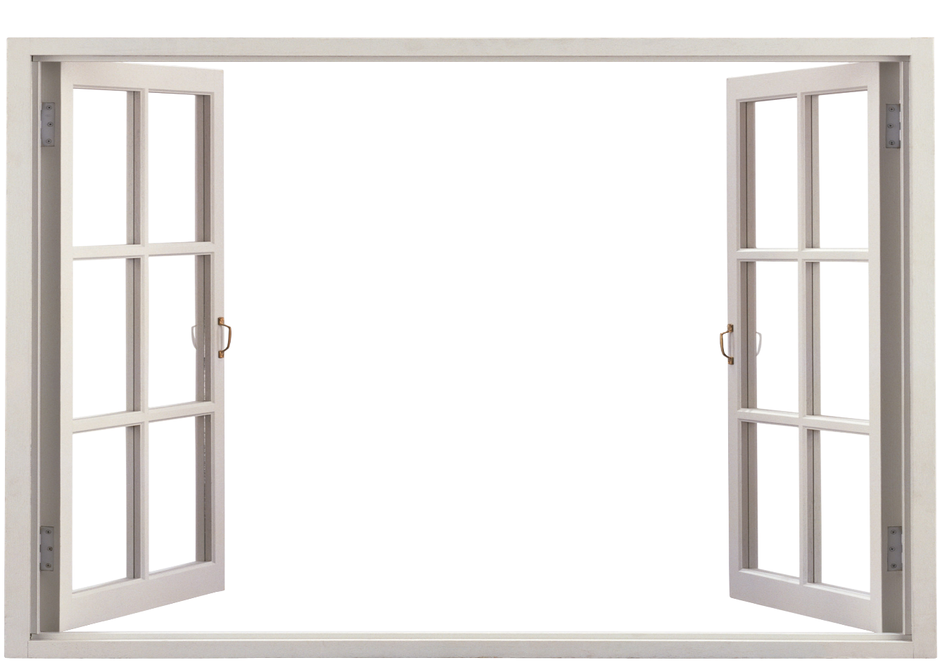
Організація класу
Знову день почався, діти,
Всі зібрались на урок.
Тож пора нам починати,
Кличе в подорож дзвінок.

Slide 3
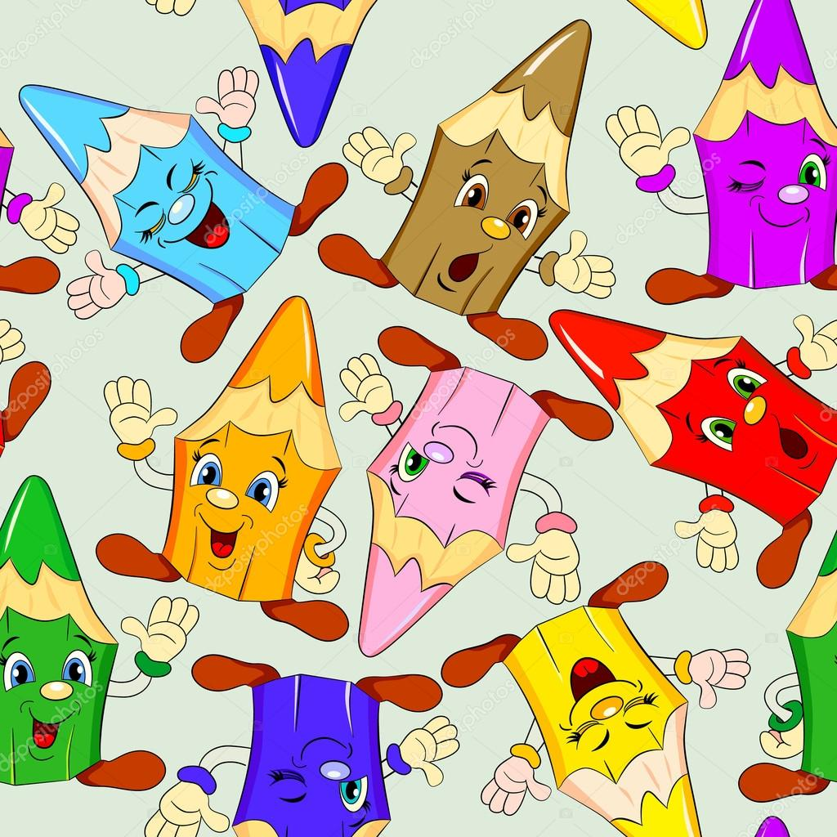
Налаштування на урок
Обери олівець, що повторює твою емоцію

Slide 4
Словникова робота
подовжена
похила лінія
петля
навчальне
приладдя

Slide 5
Повідомлення теми уроку
Сьогодні на уроці ми продовжимо вчитися орієнтуватися на сторінках зошита;
розповідати за малюнками; будемо вчитися писати подовжену похилу лінію з петлею внизу.

Slide 6
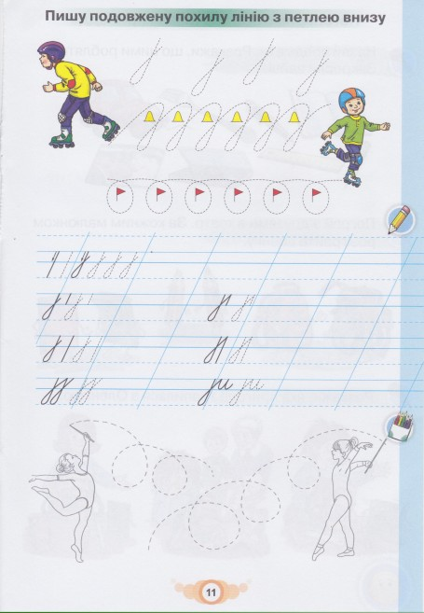
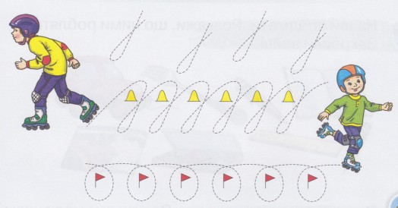
Де знаходяться діти? Що вони роблять?
Зверни увагу на фігури, що малюють хлопці?
Хто зображений вгорі сторінки зошита?
Зошит.
Сторінка
11
Наведи олівцем сліди, які зробили роликами хлопці

Slide 7
Що зображено посередині сторінки зошита?
Зошит.
Сторінка
11

Slide 8
Ознайомлення з написанням подовженої похилої лінії з петлею внизу

Slide 9
Визнач, які лінії ти напишеш у першому рядку? Подовжена похила лінія з петлею внизу. Напиши елементи за зразком
Зошит.
Сторінка
11

Slide 10
Визнач, які лінії ти напишеш у другому рядку?
Напиши елементи за зразком
Зошит.
Сторінка
11

Slide 11
Визнач, які лінії ви напишеш у третьому рядку?
Напиши елементи за зразком
Зошит.
Сторінка
11

Slide 12
Визнач, які лінії напишеш у четвертому рядку?
Напиши елементи за зразком
Зошит.
Сторінка
11

Slide 13
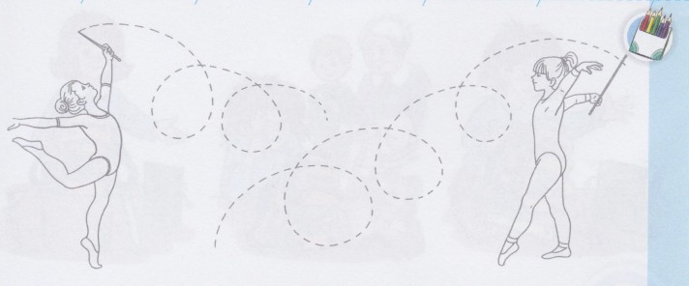
Чим займаються діти? Як називається цей вид спорту?
Що зображено внизу сторінки зошита?
Наведи олівцем стрічки (петлі наводимо безвідривними рухами олівця)
Зошит.
Сторінка
11

Slide 14
Розвиток зв'язного мовлення. Навчальне приладдя. Назви предмети. Розкажи, що з ними роблять. Назви зайві.
Зошит.
Сторінка
12

Slide 15
Розвиток діалогічного мовлення. Розглянь кожний малюнок, порівняй зовнішній вигляд предметів.
Пограй з друзями в театр. За кожним малюнком розіграйте сценку.
Зошит.
Сторінка
12

Slide 16
Складання розповіді за серією малюнків.
Розкажи, яка пригода трапилась з Оленкою.
Стійте,
ви куди?
Що мені
робити?
Повертайтеся
до мене!
Зошит.
Сторінка
12

Slide 17
Словникова робота
Пригадай, які лінії сьогодні писали (подовжені похилі з петлею внизу).
подовжена
похила лінія
петля
навчальне
приладдя

Slide 18
Повторення знань про вивчені елементи
Подовжені похилі із заокругленнями
Похила подовжена
Короткі похилі із заокругленнями
Подовжена похила з петлею внизу

Slide 19
Рефлексія
Обери олівець, що повторює твою емоцію

